Slide 1
H5方向基础课
第二十一章 Bootstrap 全局CSS

Slide 2
栅格系统Bootstrap 全局CSS
文字排版
表格
图片
表单
按钮

Slide 3
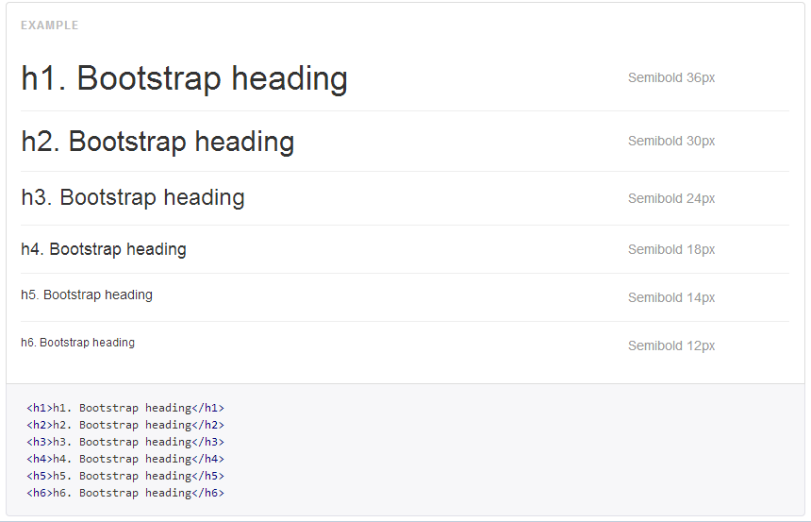
排版
标题：HTML中的所有标题标签，从<h1> 到 <h6> 均可用。另外，还提供了.h1 到.h6 class，为的是给inline属性的文本赋予标题的样式。
例子： hn.html

Slide 4
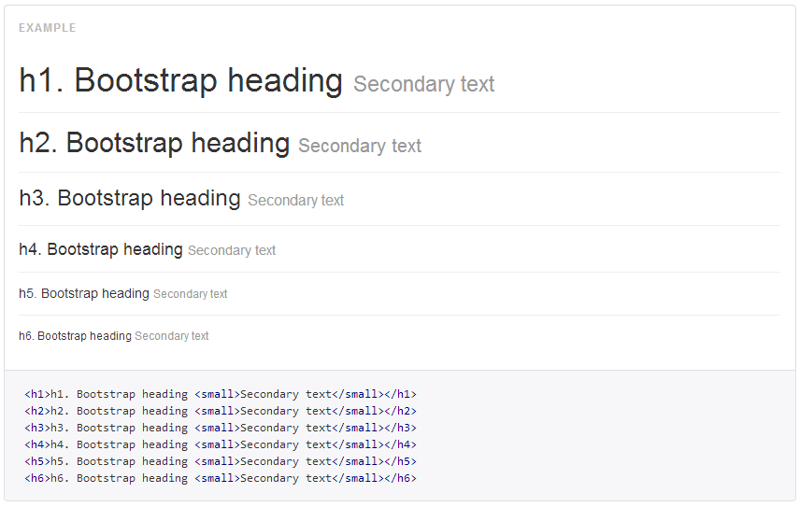
排版
在标题内还可以包含<small>标签或.small元素，可以用来标记副标题。

Slide 5
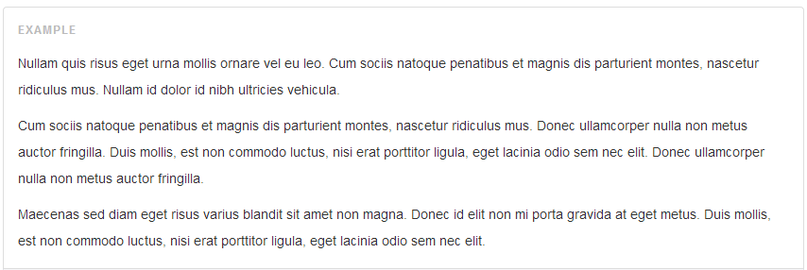
文本
Bootstrap将全局font-size设置为14px，line-height为1.428。这些属性直接赋给<body>和所有段落元素。另外，<p>（段落）还被设置了等于1/2行高的底部外边距（margin）（即10px）。
例子： p.html

Slide 6
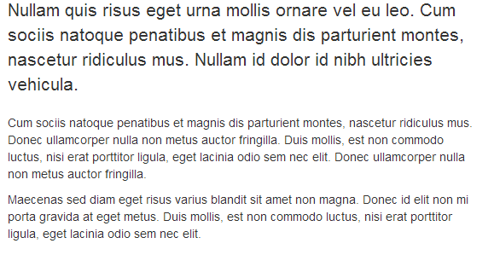
文本
通过添加.lead可以让段落突出显示。
<p class="lead">...</p>

Slide 7
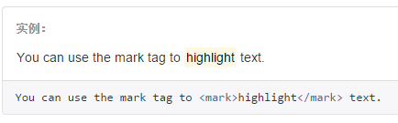
文本
内联文本元素：
1、标记文本 <mark>…</mark>

Slide 8
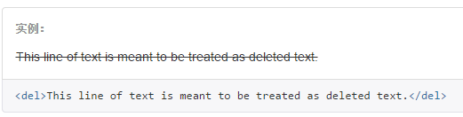
文本
2、被删除的文本 <del>…</del>

Slide 9
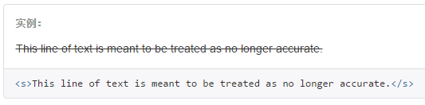
文本
3、无用的文本 <s>…</s>

Slide 10
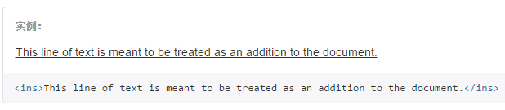
文本
4、插入的文本 <ins>…</ins>

Slide 11
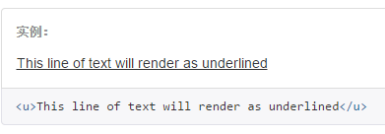
文本
5、带下划线的文本 <u>…</u>

Slide 12
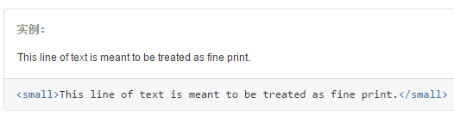
文本
6、小号文本 <small>…</small>
其内的文本将被设置为父容器字体大小的 85%
.small一样的效果
例子： text.html

Slide 13
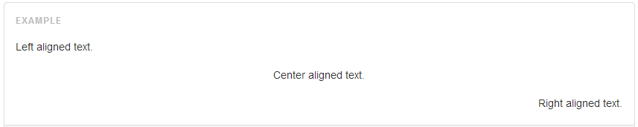
文本
对齐：
通过文本对齐class，可以简单方便的将文字重新对齐。
<p class="text-left">Left aligned text.</p>
<p class="text-center">Center aligned text.</p>
<p class="text-right">Right aligned text.</p>

Slide 14
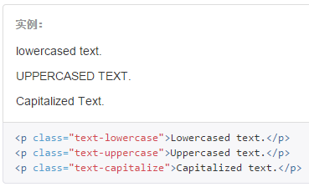
文本
大小写：
全部小写
全部大写
首字母大写

Slide 15
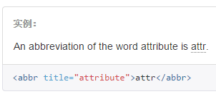
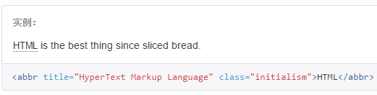
文本
缩略语：
例子： sl.html
外观表现为带有较浅的虚线框，鼠标移至上面时会变成带有“问号”的指针。如想看完整的内容可把鼠标悬停在缩略语上（对使用辅助技术的用户也可见）, 但需要包含 title 属性。

Slide 16
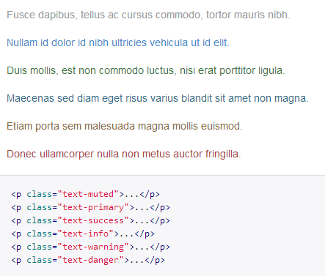
文本
强调：
例子： color.html

Slide 17
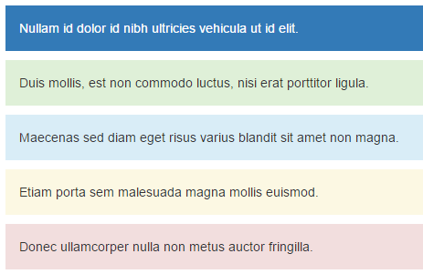
文本
情景背景色：
链接组件，鼠标经过时，颜色会加深！
<p class="bg-primary">...</p>
<p class="bg-success">...</p>
<p class="bg-info">...</p>
<p class="bg-warning">...</p>
<p class="bg-danger">...</p>
例子： bg-color.html

Slide 18
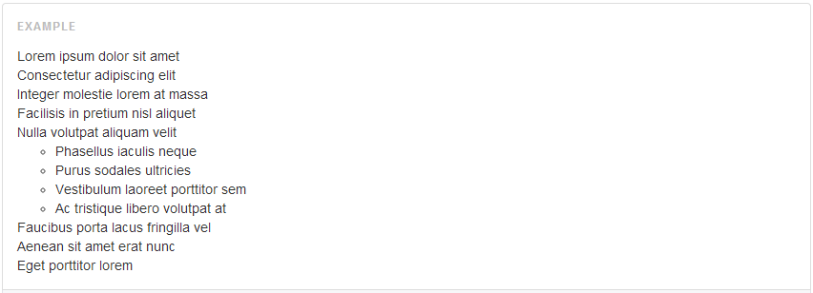
文本
无样式列表：
移除了默认的list-style样式和左侧外边距的一组元素，添加.list-unstyled
<ul class="list-unstyled"> <li>...</li> </ul>

Slide 19
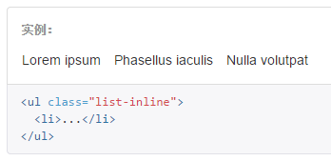
文本
内联列表：
通过引用 .list-inline，将所有元素放置于同一行。

Slide 20
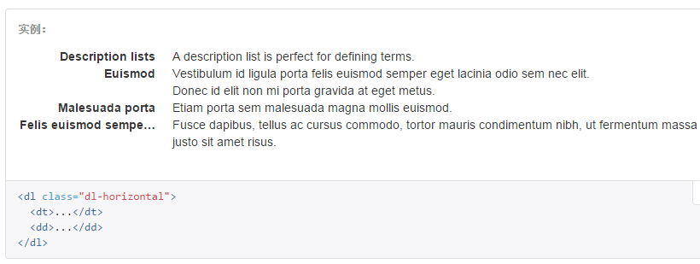
文本
水平排列的描述：
例子： dl.html
.dl-horizontal 可以让 <dl> 内的短语及其描述排在一行。
通过 text-overflow 属性，水平排列的描述列表将会截断左侧太长的短语。

Slide 21
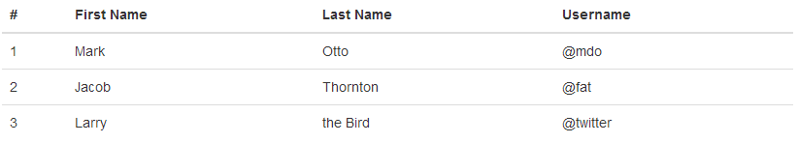
表格
表格基本样式
例子： table.html
为任意<table>标签添加.table可以为其赋予基本的样式：少量的内补（padding）和水平方向的分隔线。
<table class="table"> ... </table>

Slide 22
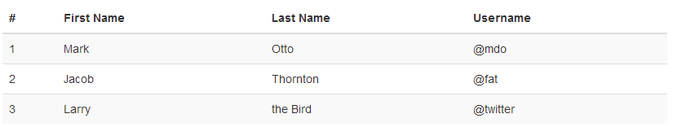
表格
条纹状表格
.table-striped可以给<tbody>之内的每一行增加斑马条纹样式。
<table class="table table-striped"> ... </table>

Slide 23
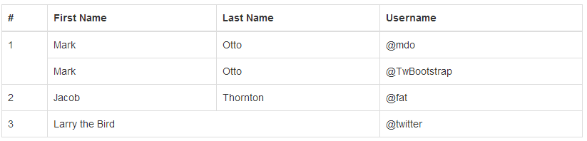
表格
带边框表格
.table- bordered可以给表格和其中的每个单元格增加边框。
<table class="table table-bordered "> ... </table>

Slide 24
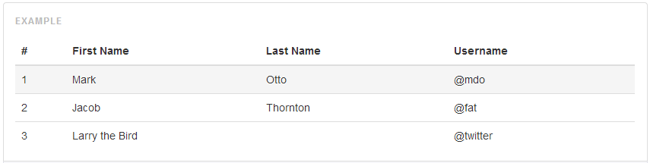
表格
鼠标悬停
利用.table-hover可以让<tbody>中的每一行响应鼠标悬停状态。
<table class="table table-hover"> ... </table>

Slide 25
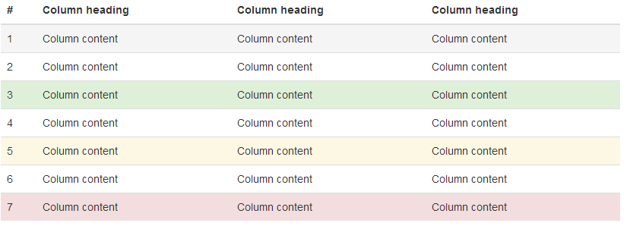
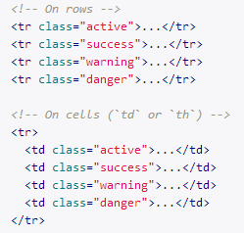
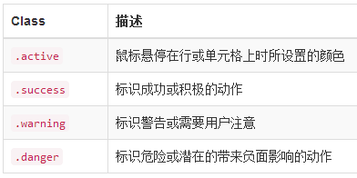
表格
紧缩表格
利用.table-condensed可以让表格更加紧凑，单元格中的内部（padding）均会减半。
状态样式

Slide 26
表格
响应式表格
将任何.table包裹在.table-responsive中即可创建响应式表格。
<div class="table-responsive">
<table class="table"> ... </table>
</div>
当页面宽度变窄，表格内容即将无法显示完全时，自动出现横向滚动条。

Slide 27
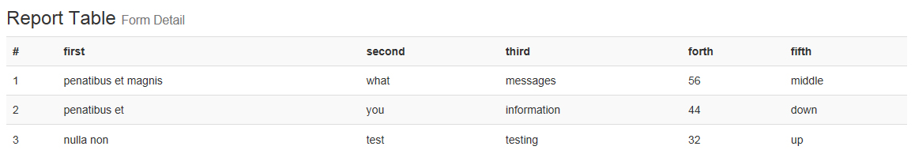
css
练习：

Slide 28
文字排版
表格
图片
表单
按钮

Slide 29
图片
响应式图片：
例子： img-responseive.html
通过添加.img-responsive 可以让Bootstrap 3中的图片对响应式布局的支持更友好。
其实质是为图片赋予了max-width: 100%;和height: auto;属性，可以让图片按比例缩放，不超过其父元素的尺寸。
<img src="..." class="img-responsive" alt="Responsive image">

Slide 30
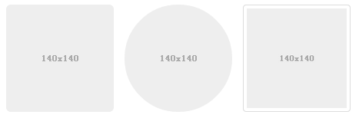
图片
图片样式
例子： img-style.html
为<img>元素增加不同的class，就可以轻松的改变其样式。
<img src="..." alt="..." class="img-rounded">
<img src="..." alt="..." class="img-circle">
<img src="..." alt="..." class="img-thumbnail">

Slide 31
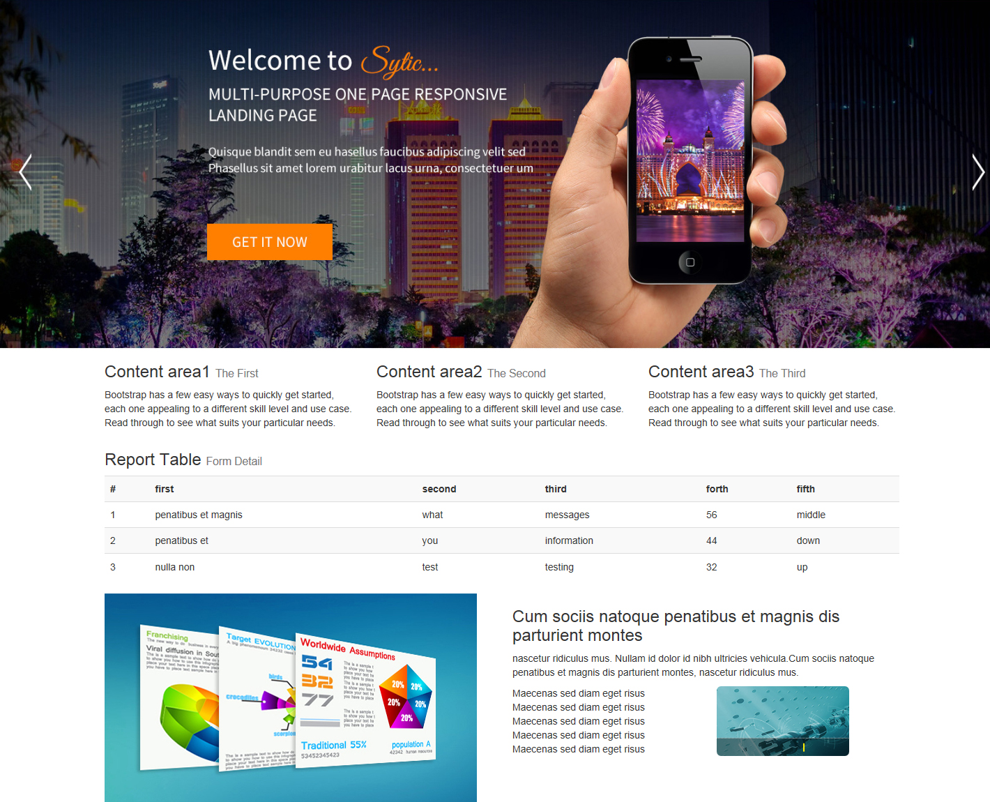
图片

Slide 32
文字排版
表格
图片
表单
按钮

Slide 33
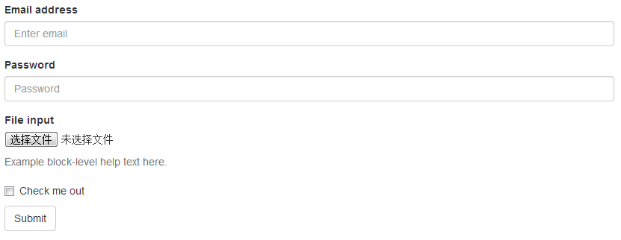
表单
表单基本样式
例子： form.html
单独的表单控件会被自动赋予一些全局样式。所有设置了.form-control的<input>、<textarea>和<select>元素都将被默认设置为width: 100%;。将label和前面提到的这些控件包裹在.form-group中可以获得最好的排列。
<div class="form-group">
<label for="exampleInputEmail1">Email address</label>
<input type="email" class="form-control" id="exampleInputEmail1" placeholder="Enter email">
</div>

Slide 34
表单
内连表单
例子： form-nl.html
为<form>元素.form-inline可使其内容左对齐并且表现为inline-block级别的控件。
需要设置宽度
在Bootstrap中，input、select和textarea默认被设置为100%宽度。为了使用内联表单，你需要专门为使用到的表单控件设置宽度。
一定要设置label
如果你没有为每个输入控件设置label，屏幕阅读器将无法正确识读。对于这些内联表单，你可以通过为label设置.sr-only已将其隐藏。

Slide 35
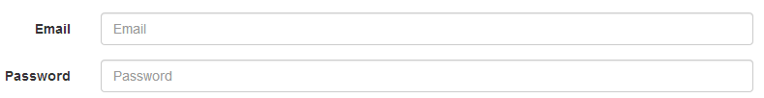
表单
水平排列
例子： form-inline.html
通过为表单添加 .form-horizontal 类，并联合使用 Bootstrap 预置的栅格类，可以将 label 标签和控件组水平并排布局。
<form class="form-horizontal" >
<div class="form-group">
<label for="inputEmail3" class="col-sm-2 control-label">Email</label>
<div class="col-sm-10">
<input type="email" class="form-control" id="inputEmail3" placeholder="Email">
</div>
</div>
</form>

Slide 36
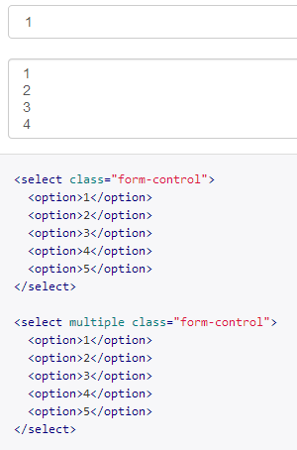

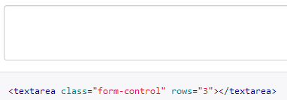
表单
input
select
textarea

Slide 37
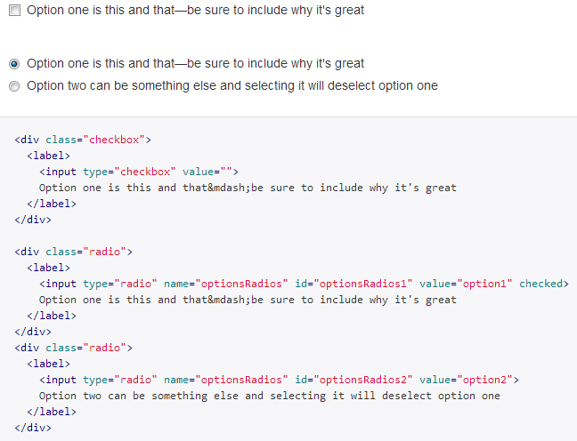
表单
Checkbox
Radio
例子： form-radio.html

Slide 38
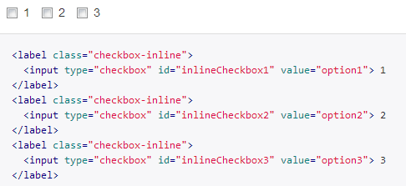
表单
通过将.checkbox-inline 或 .radio-inline应用到一系列的checkbox或radio控件上，可以使这些控件排列在一行。
外部不要套<div class=“checkbox”>
例子： form-check-inline.html

Slide 39

表单
静态文本
如果需要将一行纯文本放置于label的同一行，为<p>元素添加.form-control-static即可。
<form class="form-horizontal" role="form">
<div class="form-group">
<label class="col-sm-2 control-label">Email</label>
<div class="col-sm-10">
<p class="form-control-static">email@example.com</p>
</div>
</div>
</form>

Slide 40
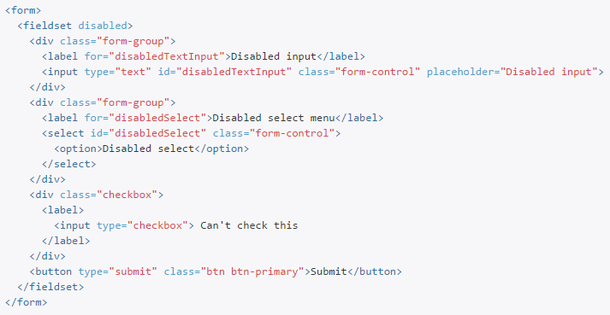
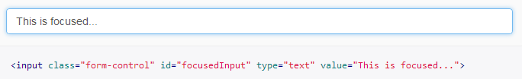
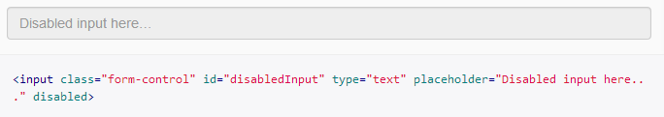
表单
控件状态
为<fieldset> 设置 disabled 属性,可以禁用 <fieldset> 中包含的所有控件。
输入焦点
禁用状态

Slide 41
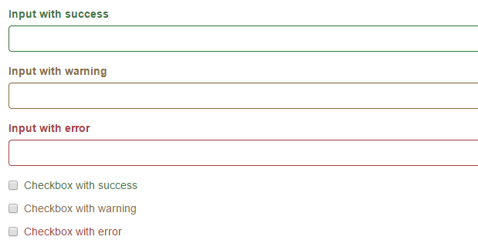
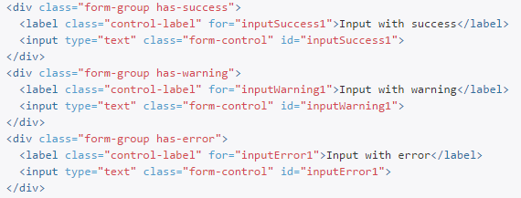
表单
校验状态
例子： form-check.html

Slide 42
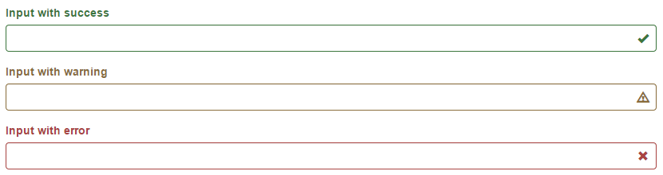
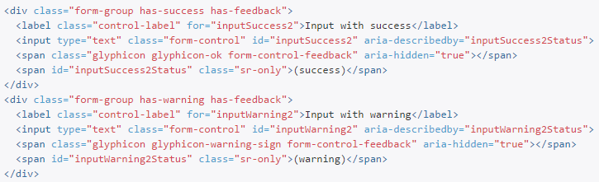
表单
添加图标
针对校验状态为输入框添加额外的图标。只需设置相应的 .has-feedback 类并添加正确的图标即可。
例子： form-icon.html

Slide 43
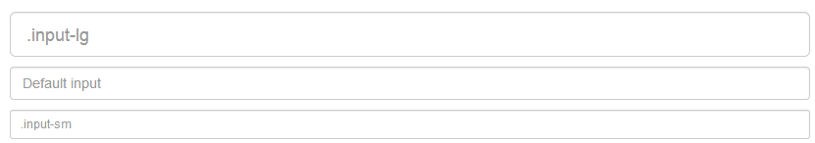
表单
表单尺寸
通过.input-lg之类的class可以为控件设置高度，通过.col-lg-*之类的class可以为控件设置宽度。
高度尺寸：
<input class="form-control input-lg" type="text" placeholder=".input-lg"> <input class="form-control" type="text" placeholder="Default input">
<input class="form-control input-sm" type="text" placeholder=".input-sm">

Slide 44
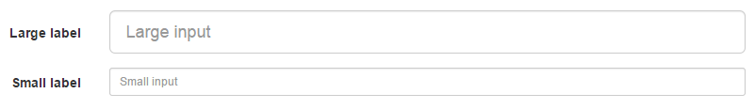
表单
表单组尺寸
通过添加 .form-group-lg 或 .form-group-sm 类，为 .form-horizontal 包裹的 label 元素和表单控件快速设置尺寸。
<form class=“form-horizontal”>
<div class="form-group form-group-lg ">
<label for="inputEmail3" class="col-sm-2 control-label">Email</label>
<div class="col-sm-10">
<input type="email" class="form-control" id="inputEmail3" placeholder="Email">
</div>
</div>
</form>

Slide 45
表单
宽度尺寸：
<div class="row">
<div class="col-xs-2">
<input type="text" class="form-control" placeholder=".col-xs-2">
</div>
<div class="col-xs-3">
<input type="text" class="form-control" placeholder=".col-xs-3">
</div>
<div class="col-xs-4">
<input type="text" class="form-control" placeholder=".col-xs-4">
</div>
</div>

Slide 46
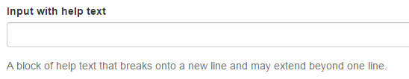
表单
辅助文本
针对表单控件的“块（block）”级辅助文本 .help-block
<label class="sr-only" for="inputHelpBlock">Input with help text</label> <input type="text" id="inputHelpBlock" class="form-control" >
...
<span id="helpBlock" class="help-block">A block of help text that breaks onto a new line and may extend beyond one line.</span>

Slide 47
文字排版
表格
图片
表单
按钮

Slide 48

按钮
按钮样式
例子： btn-style.html
<button type="button" class="btn btn-default">Default</button>
<button type="button" class="btn btn-primary">Primary</button>
<button type="button" class="btn btn-success">Success</button>
<button type="button" class="btn btn-info">Info</button>
<button type="button" class="btn btn-warning">Warning</button>
<button type="button" class="btn btn-danger">Danger</button>
<button type="button" class="btn btn-link">Link</button>
为 <a>、<button> 或 <input> 元素添加按钮类即可使用 Bootstrap 提供的样式。

Slide 49
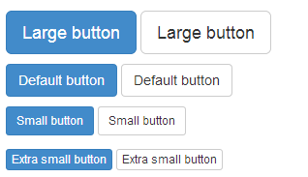
按钮
按钮尺寸
例子： btn-size.html
使用.btn-lg、.btn-sm、.btn-xs可以获得不同尺寸的按钮
.btn-lg
.btn-sm
.btn-xs

Slide 50
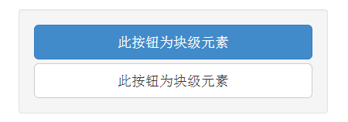
按钮
通过给按钮添加.btn-block可以使其充满父元素100%的宽度，
而且按钮也变为了块级（block）元素。
<button type="button" class="btn btn-primary btn-lg btn-block">Block level button</button>
<button type="button" class="btn btn-default btn-lg btn-block">Block level button</button>

Slide 51

按钮
按钮状态
当按钮处于活动状态时，其表现为被按压下。由于:active是伪状态，
因此 无需添加，但是在需要表现出同样外观的时候可以添加.active
<button type="button" class="btn btn-primary btn-lg active">Primary button</button>
<button type="button" class="btn btn-default btn-lg active">Button</button>

Slide 52

按钮
按钮状态
当按钮禁用时，其表现为不能点击。为<button>添加disabled属性。
<button type="button" class="btn btn-lg btn-primary" disabled="disabled">Primary button</button> <button type="button" class="btn btn-default btn-lg" disabled="disabled">Button</button>

Slide 53

按钮
按钮样式的适用范围：
例子： btn-all.html
可以为<a>、<button>或<input>元素添加按钮class。
<a class="btn btn-default" href="#" role="button">Link</a>
<button class="btn btn-default" type="submit">Button</button>
<input class="btn btn-default" type="button" value="Input">
<input class="btn btn-default" type="submit" value="Submit">
<span class="btn btn-danger">danger</span>

Slide 54

css
练习：

Slide 55
工具
辅助类
例子： tool.html
<button type="button" class="close" aria-hidden="true">&times;</button>
<span class="caret"></span>
清除浮动
<div class="clearfix">...</div>
显示
隐藏
隐藏
<div class="show">...</div>
<div class="hidden">...</div>
<a class="sr-only" href="#content">Skip to main content</a>

Slide 56
THANKYOU

